Slide 1





Computación Científica para las Ciencias de la Vida y la Salud
José R. Valverde

Slide 2
Resumen
Introducción
Los 90
El cambio de milenio
Los 10
El futuro

Slide 3
Introducción

Slide 4
Perdón por el inglés

Slide 5
EMBnet
En 1990 era obvio que el EMBL no podía atender a toda la comunidad.
Se estableció una Red de Nodos de Excelencia para proporcionar a nivel nacional
  herramientas de computación
  formación
  desarrollo
  soporte

Slide 6
Los 90

Slide 7
Formación
Análisis de Secuencias
Evolución
Cursos generales en cada institución
Apoyo personalizado para problemas específicos

Slide 8
Servicios en los 90
Ámbito institucional, regional o nacional
Análisis de Secuencias: GCG, otros
Filogenia: PHYLIP, GCG-PAUP
Acceso a Bases de Datos
Análisis de Imagen
Análisis de estructura

Slide 9
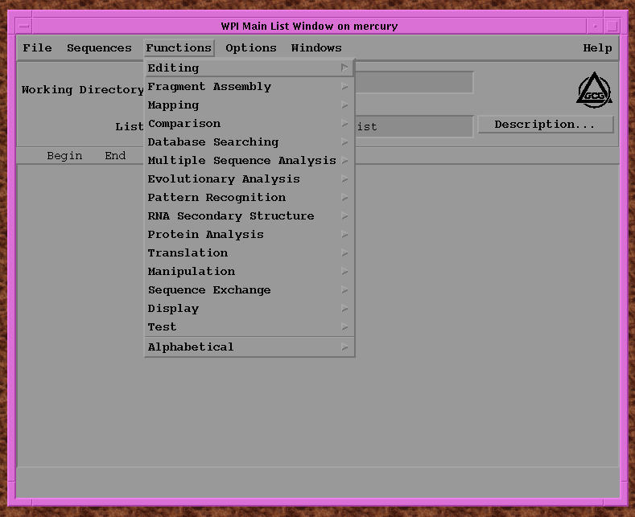
GCG
Exhaustivo
  Sequenciación
  Mapeo
  Comparación
  Evolucióm
  Estructura 1 y 2D
  Reconocimiento de patrones
  Caro (24-48 K€)
1995 GCG

Slide 10
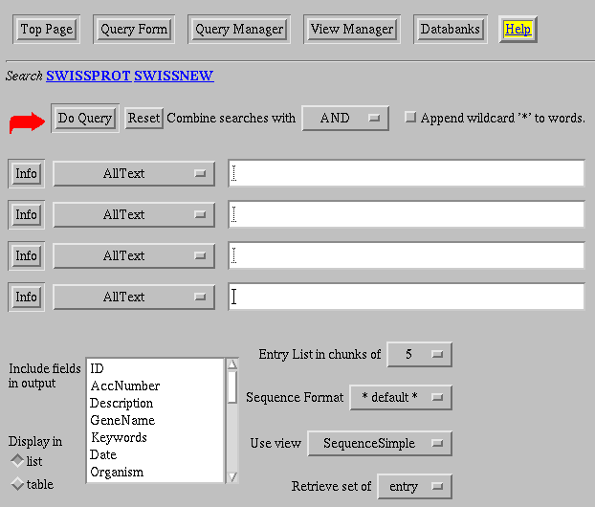
Bases de datos
Copia local
SRS: Sequence Retrieval System
  modelo mixto
  Muy caro
  Gratis (acad.)
Herramientas académicas
1996 SRS

Slide 11
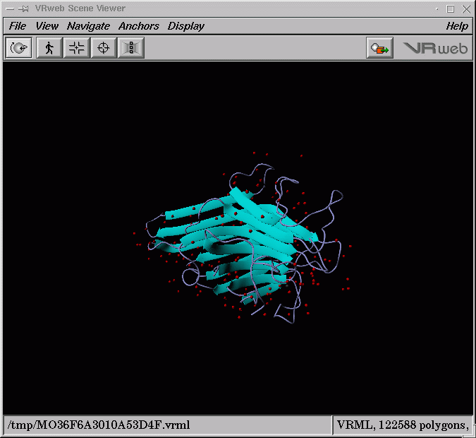
Structura Molecular
Servicio especializado
Alto coste computacional
Visualización
  Rasmol/MolMol
  Virtual Reality
Resolución
Dinámica Molecular
1999 Virtual Reality

Slide 12
Preparando el milenio
EMBnet
  Federación de servicios distribuídos (SRS, blast)
  Preparar la revolución de las *ómicas
Extensión de coordinación internacional
  Europa se “extiende” a Asia, Australia, África y América
Mejoras de infrastructura de comunicaciones

Slide 13
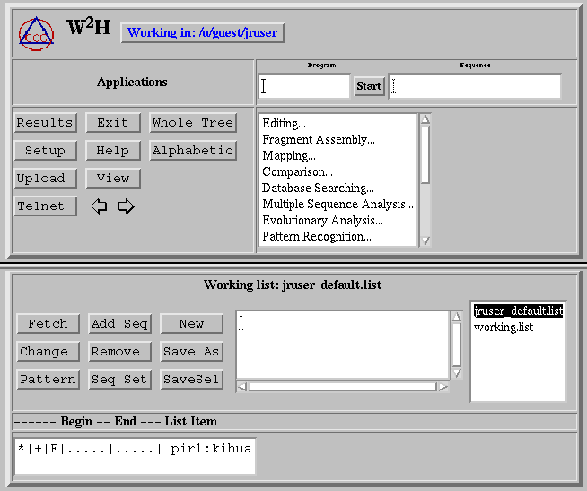
Interfaces Web y EMBOSS
GCG muy caro
EMBnet desarrolla EMBOSS
  Exhaustivo
EMBnet desarrolla interfaces web
  w2h
  www2gcg
  wemboss
1998 w2h

Slide 14
El cambio de milenio

Slide 15
FLOSS
Free and Libre Open Source Software
El software libre reduce costes significativamente
El ecosistema natural del FLOSS es el público
  bien común: financiación común
¿Cómo puede sobrevivir la res privada frente a la res pública?

Slide 16
Formación
Sigue habiendo alta demanda de formación general en Bioinformática
Formación especializada en campos específicos
  Filogenia
  Estadística
  Modelización
Se inicia la autoformación electrónica

Slide 17
Colaboración en EMBnet (2002)
41 Centros de excelencia
  31 nodos nacionales
  10 nodos especialistas
  Más de 30.000 usuarios registrados
Colaboración en
  Conocimiento
  Formación
  Desarrollo
  Servicios
AR AU AT BE BR CA CH CL CN CO CU DK ES FI FR DE GR HU IE IN IL IT MX NL NO PO PT RU SK SE UK ZA
EBI ETI EU Roche ICGEB Lion MIPS Pharmacia Sanger UMBER
La provisión de servicios requiere coordinación para estar al día

Slide 18
Nuevos servicios
Un solo servicio es insuficiente para todas las necesidades de una comunidad
Nueva especialización requiere nuevos servicios
  Análisis de Secuencias
  Proteómica
  Genómica
  Modelización
  Evolución, etc...

Slide 19
Infrastructura:
Hardware (2002)
Los servicios comunes requieren una infrastructura que pueda satisfacer a todos los usuarios. P. ej. EMBnet/CNB
  2 SGI PowerChallenge
  2 IBM Power
  ~1TB hard disk storage
  Cluster Linux IA32 (16 CPU, 16 GB RAM)
  Estaciones de trabajo
  Sistema centralizado de backup

Slide 20
Análisis de Secuencias
EMBOSS/wEMBOSS
  EMBnet desarrolla EMBOSS y varios interfaces web (se puede elegir)
  Inicia una tendencia a reemplazar software comercial por FLOSS
Sequenciación:
  FLOSS: Staden package, ACeDB, Phred, Phrap, Linkage Analysis...
Tendencia al uso vía Web

Slide 21
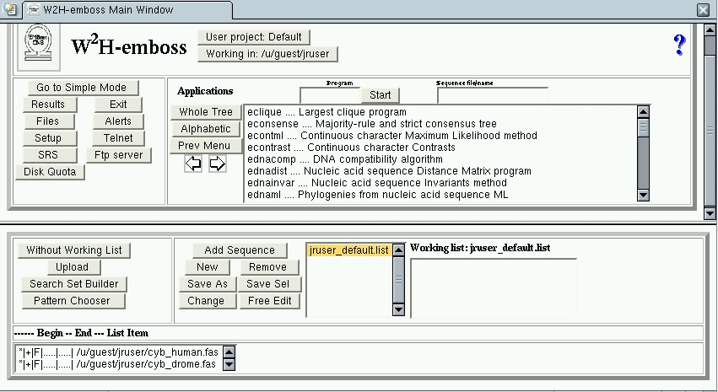
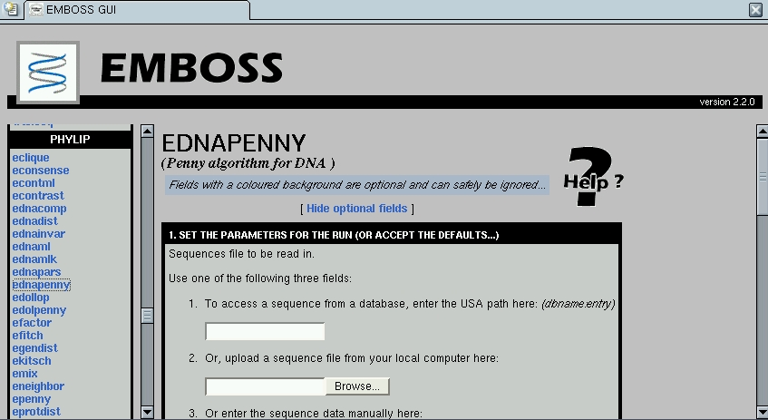
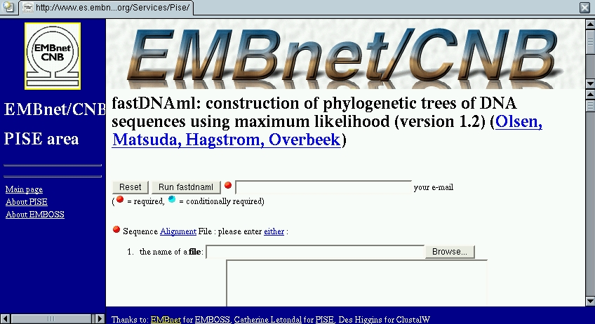
Interfaces web

Slide 22
Bases de datos
SRS se mantiene en el mundo académico
Dificultades para mantenerlas al día
  Comienza el abandono de las copias locales y regreso a las centrales vía Web
Inicio de la aparición de bases de datos especializadas locales
MySQL, PostGreSQL van ganando terreno

Slide 23
Filogenia
PAUP (GCG)
ClustalX, T-Coffee/Mocca, MAFFT, MUSCLE...
PHYLIP
Se popularizan las interfaces WWW para métodos clásicos (UPGMA, ML, MP)
Mr.Bayes (nuevas tendencias y especialización)

Slide 24
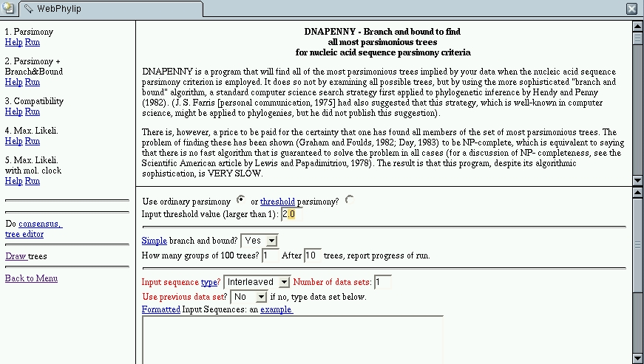
WebPHYLIP

Slide 25
Modelización Molecular
Predicción de estructura (web)
Análisis de estructura (web)
Docking & QSAR
Dinámica Molecular
Química cuántica y modelos mixtos

Slide 26
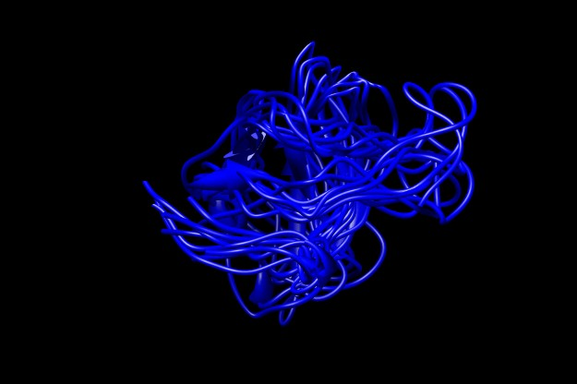
Modelización por homología
Modelos de SHA3 superpuestos (2002)
Generados en Web
  PSSM
  Modeller
  SwissPDB
Refinados por MD

Slide 27
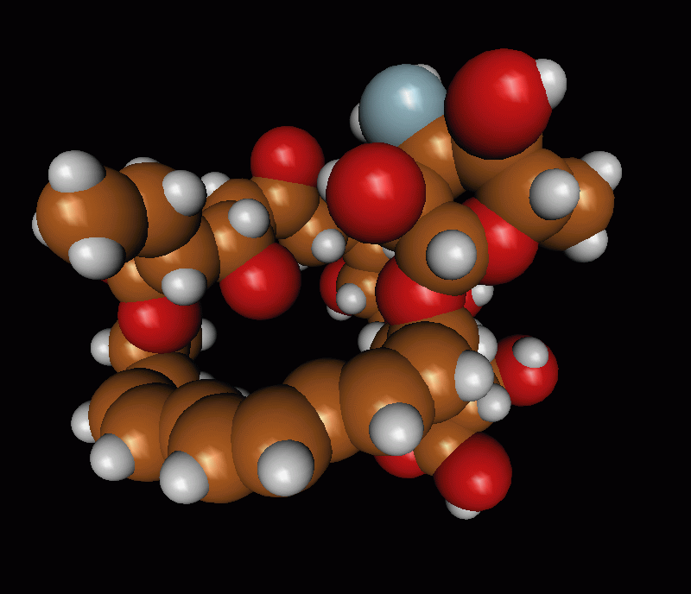
Modelado Cuántico
2001 modelo de antibiótico macrólido
  estructura inicial definida con JME
  Generado en Corina
  Refinado con GAMESS-US y MOPAC

Slide 28
Desarrollo web
Interno: la mayoría de servicios amplian sustancialmente su oferta de servicios vía Web:
  Simplificar el uso de herramientas complejas
  Captar usuarios externos
  Visibilidad
Se reduce la necesidad de soporte local

Slide 29
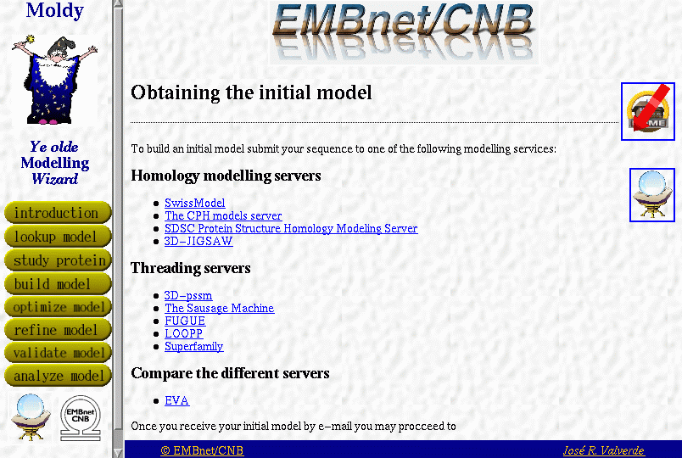
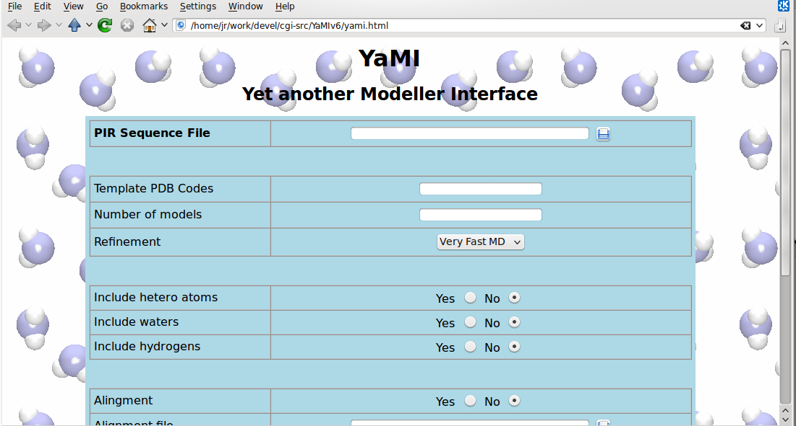
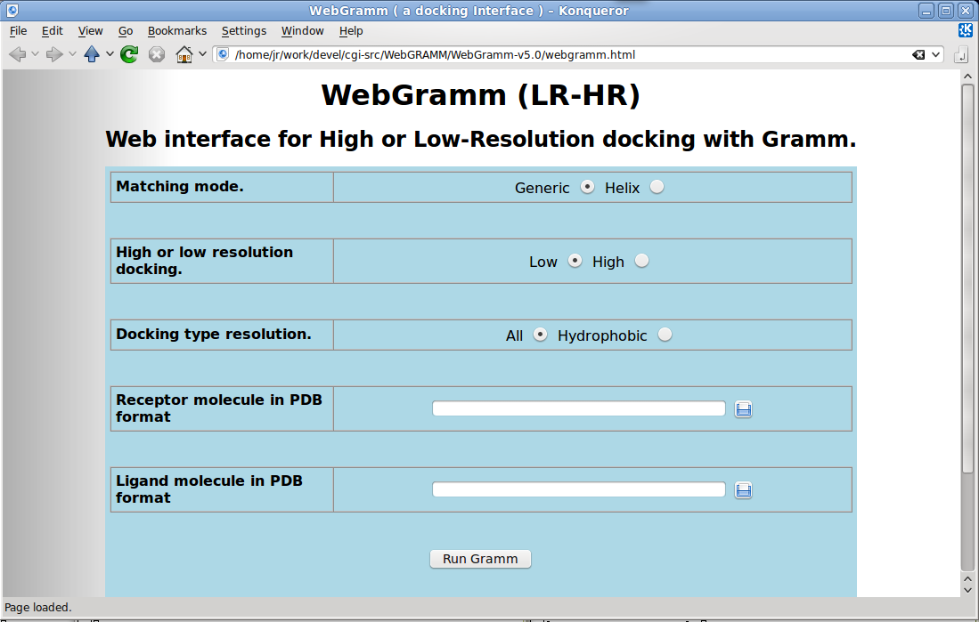
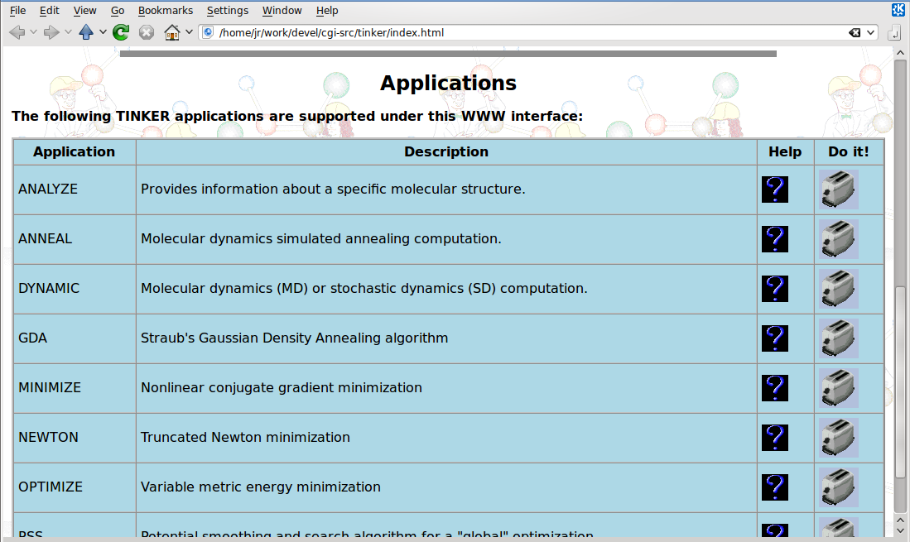
El desarrollo del Web

Slide 30
Herramientas comunes
Herramientas científicas de uso general
  LIMS
Groupware (2003-2004)
  Wiki, blogs, gestores de contenido
  Gestión de Proyectos
  Gestión de Clientes
  Moodle (e-Learning, hoy estándar)
Profesionalización de los servicios

Slide 31
Profesionalización
Servicios públicos
  Seguimiento de errores y listas de usuarios
  Sourceforge, Savannah...
Servicios personalizados
  Gestión de proyectos
  Gestión de clientes
  Formación
  etc...

Slide 32
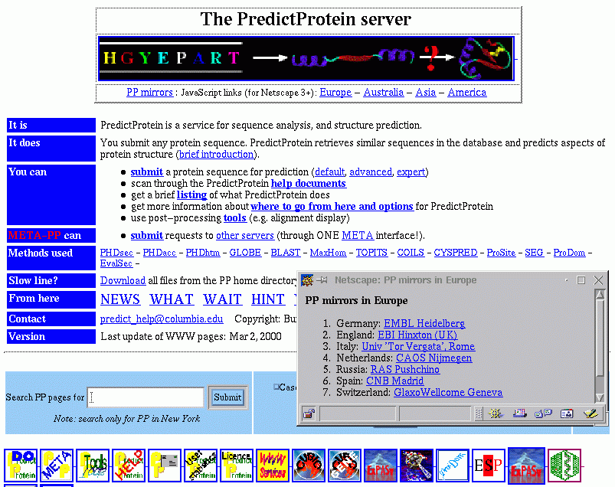
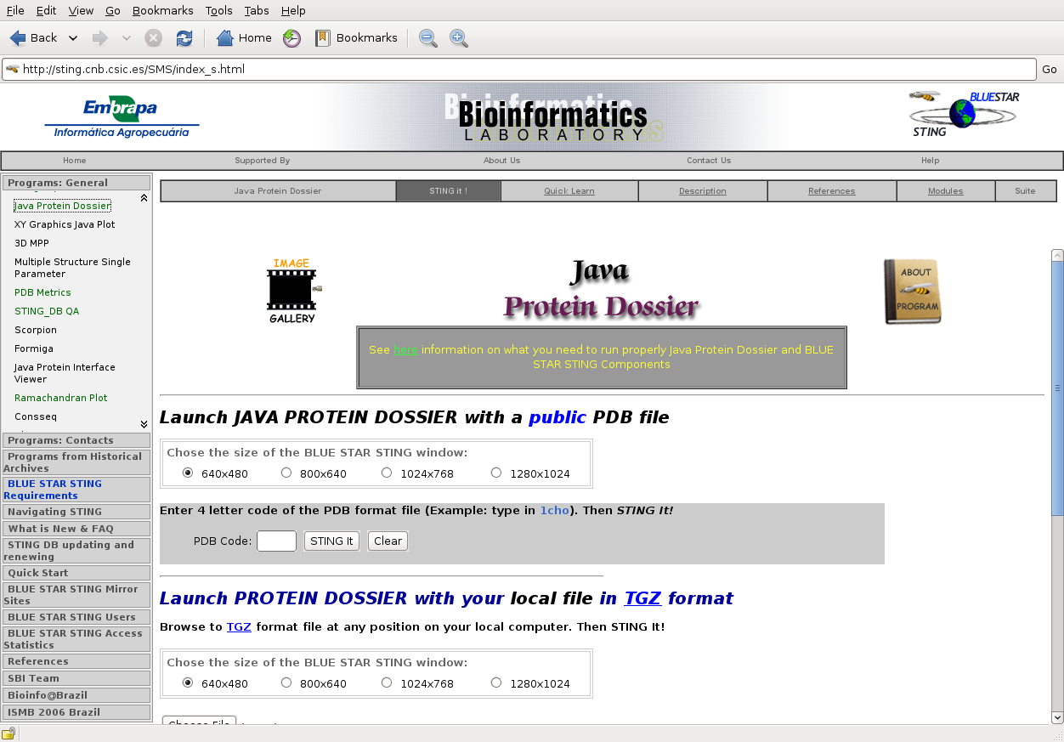
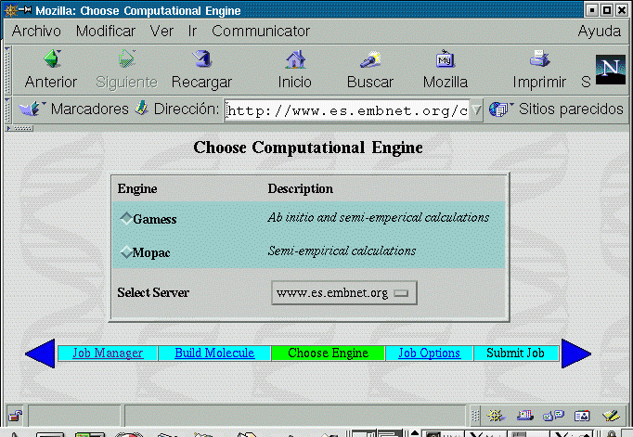
PredictProtein (2001)

Slide 33
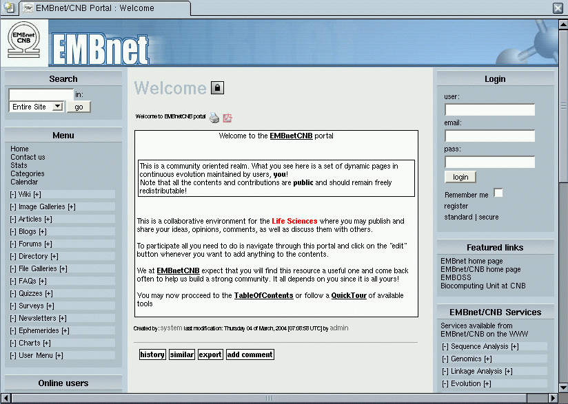
The Bioportal at CNB, Nov. 2003

Slide 34
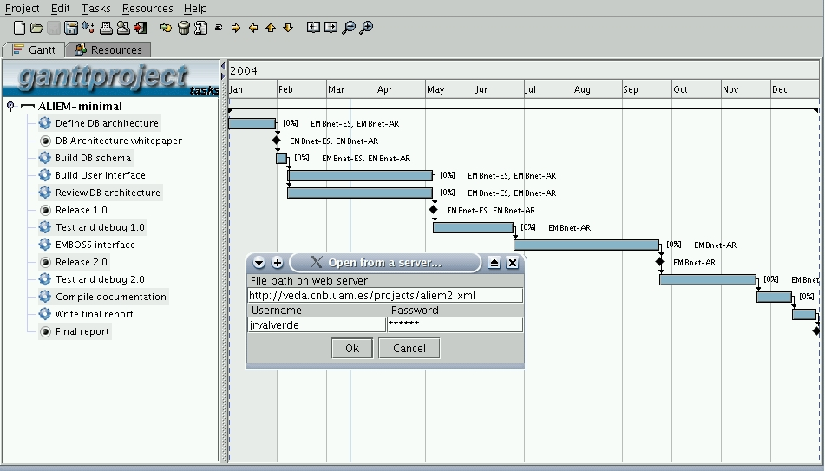
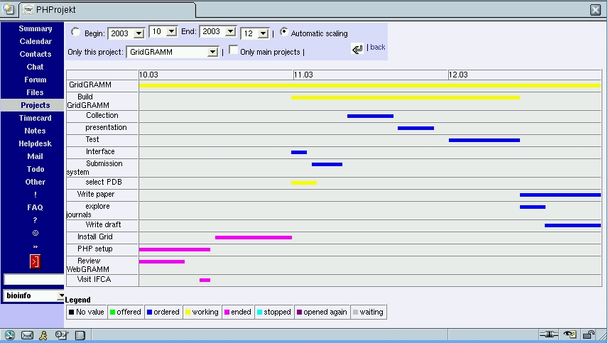
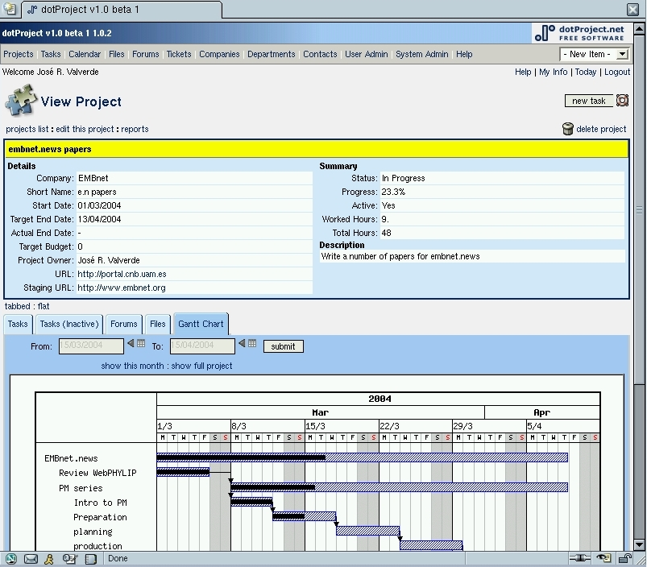
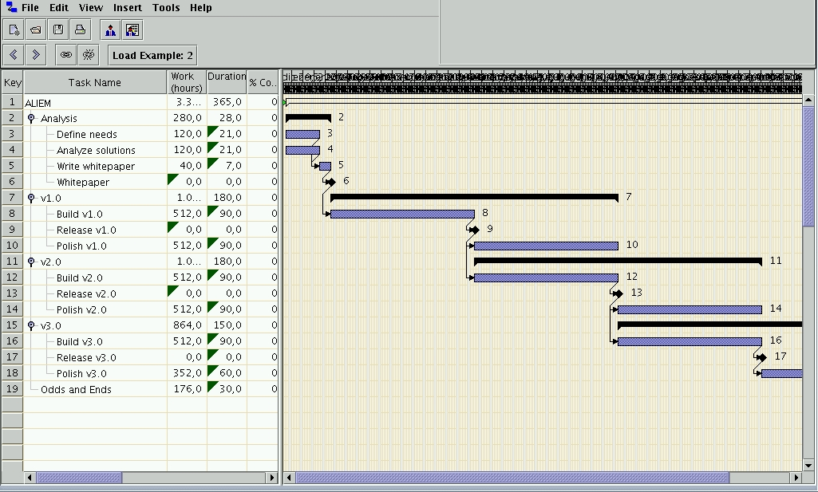
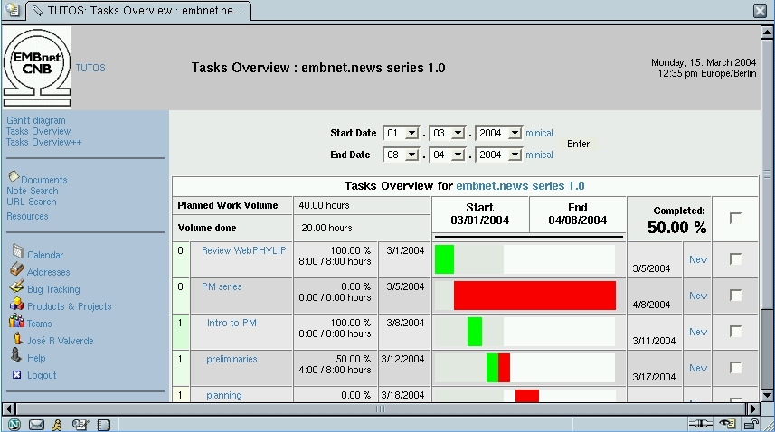
Project Management Tools (2004)

Slide 35
Coordinación
EMBnet
  Desarrollo de portal e-learning común
  Coordinación con ISCB, Organizaciones médicas, etc..
Red Iberoamericana de Bioinformática
La palabra mágica es sinergia interdisciplinar.
  Biología - Medicina - Farmacología - Química - Física...

Slide 36
Desarrollo Grid
Necesidad detectada en 1998 y presentada a la ESF en 1999
Arquitectura diseñada para 2001
Lanzamiento de EGEE (CERN, 2004)
  Análisis de secuencias
  Interacciones Proteína-Ligando/Proteína
  Genética de poblaciones
  Filogenia...

Slide 37
Arquitectura EMBgrid
Propuesta en 2001 por EMBnet tras dos años de deliberación interna
Diseñado para copar con el databang! NGS
Precedía las tecnologías Grid y Cloud
Es mejor resolver los problemas con tiempo

Slide 38
An object distribution architecture
Invocation interface
Object server (e.g. UI)
Object code
Lookup
Directory service
Distribution facility
Register
Invocation interface
Invocation interface
Object code
Object code
Object servers (e.g. Compute)
Distribution facility
Distribution facility
Invocation interface
Invocation interface
Invocation interface
Object code
Object code
Object code
Terminal service objects (e.g. Compute or data access services)

Slide 39
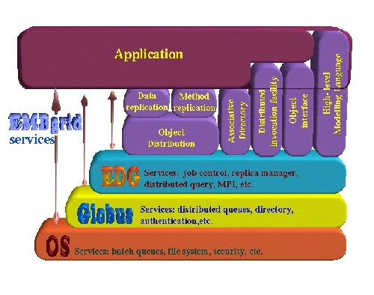
A logical architecture

Slide 40
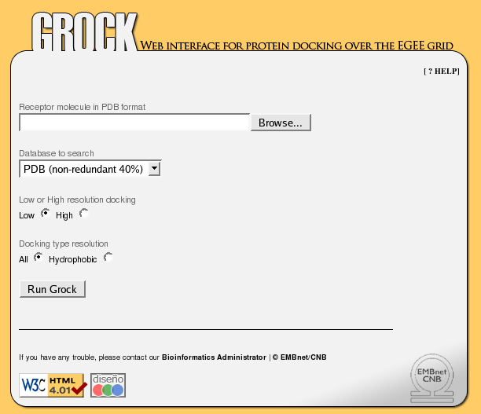
GROCK (2005)
Evolución de GridGRAMM
Docking masivo en la Grid
10.000 docks de estructura completa en 2-3 días
  interacciones
  nuevos efectos

Slide 41
Los servicios al final de los 00
Servicios públicos
  ámbito mundial, sencillos, utilidad general, requieren infrastructura sólida
Servicios localizados
  ámbito local, resolución de problemas especializados, infrastructura sólida
Aparece el “bioinformático de cabecera”
  asociado a un grupo, aplicado a un proyecto, equipamiento ad hoc

Slide 42
Colapso general
Uso en 2007: 398 computadores del CNB, 655.324 de todo el mundo
Visitas en 2007: 7.515.008 computadores de todo el mundo
Para 2007 la demanda privada de expertos en Grid/Cloud drenó nuestro servicio.
La financiación escasea y los ingresos se vuelven más dificiles de justificar

Slide 43
Tendencias
Todos los campos nuevos necesitan un soporte especializado
A medida que se popularizan, pasan a ofrecerse vía Web
A medida que se ofrecen en Web decrece la necesidad de soporte local
Al desaparecer el soporte local tienden a desaparecer los servicios Web

Slide 44
Lecciones
La previsión y el éxito puede pagarse muy caro si no se aprecian
La (Bio)informática no es gratuíta aunque lo parezca
  FLOSS ayuda a reducir costes
  Requiere desarrollo y mantenimiento
  Abandonado, el software se pudre
  El coste a pagar es una pérdida de competitividad y conocimiento

Slide 45
Computación Científica en los 10

Slide 46
Formación
Persiste la necesidad de formación general
  Aún escasa en la Universidad española :(
Formación especializada
  Usuario: Interpretación de resultados
  Especialista: Manejo de herramientas
Necesidad de
  Formación general en la carrera
  Harmonización de formación especializada

Slide 47
Coordinación
Aumenta la presión hacia los servicios “de cabecera”
  La crisis conduce a visiones “miopes” y falta de coordinación
  Falta de preparación para el futuro
Nuevas iniciativas
  Justificación práctica detallada
  SEQAHEAD: competitividad
  FreeBIT: ahorro

Slide 48
Infrastructura
Servicios autónomos
  Dependen de ayudas financieras
  Pueden abordar grandes problemas
Servicios satélite
  Dependientes de recursos compartidos
  Pueden abordar problemas generales
Servicios aislados
  Problemas de andar por casa

Slide 49
Servicios generales
Problemas de propósito general en Web
Permiten abordar grandes problemas
Transparentes al usuario
  Necesidad de justificar su existencia
  Muy sensibles a cambios sociopolíticos, económicos y modas
Necesarios para la actividad de fondo y para grandes problemas

Slide 50
Servicios especializados
Atención especializada
Evolución natural hacia servicios web
  Erosión de los servicios generales
Coordinación con otros servicios especializados
  Visión reducida / Sinergias
Redes de Excelencia

Slide 51
Servicios de cabecera
Atención específica de proyecto
  Erosión de los servicios especializados
Periodo vital reducido
  Escasa experiencia
Coordinación limitada
  Habitualmente con servicios especializados locales
Línea borrosa servicio/investigador

Slide 52
Oportunidades

Slide 53
NGS
La secuenciación llevada a su máxima potencia
Está revolucionando la práctica
Aún no ha empezado a desarrollar todo su potencial

Slide 54
NGS hoy
Producción de grandes cantidades de secuencias:
  genomas completos
  metagenomas
El problema actual
  Cómo analizar un genoma
  Cómo comparar un genoma con otro
  Medir cambios cuantitativos/cualitativos

Slide 55
NGS mañana
¿Qué haremos cuando...
  cada uno de nosotros tenga su genoma secuenciado?
  queramos personalizar la medicina?
  estudiemos poblaciones enteras?
Sobre todo sabiendo todo lo que ignoramos
  Genes y sus productos
  Posibles mutaciones y combinaciones

Slide 56
Propuesta EMBnet (2009)
Construir un sistema que aúne todos los genomas de todos los ciudadanos
  Integración con historias clínicas
  Anotación sobre la marcha por especialistas (científicos, médicos)
  Evaluación y toma de decisiones sobre la marcha
  Sistemas de alerta al ciudadano
  Sistemas de protección de la información

Slide 57
Análisis de macromoléculas
Entornos de visualización avanzados
  Chimera, PyMol, SPBV, VMD...
Análisis avanzado
Predicción funcional a partir de la secuencia, evolución y estructura 3D
Análisis masivo a partir de datos de alto rendimiento

Slide 58
Predicción de estructura
Sistemas avanzados
  Modelado ab initio
  Modelado cuántico (miles de átomos) con MOPAC, SIESTA, GAMESS, NW-CHEM, MPQC, ABINIT, OCTOPUS...
Requiere un conocimiento detallado del problema
  Actualmente exige verificación minuciosa
    experimento, teoría

Slide 59
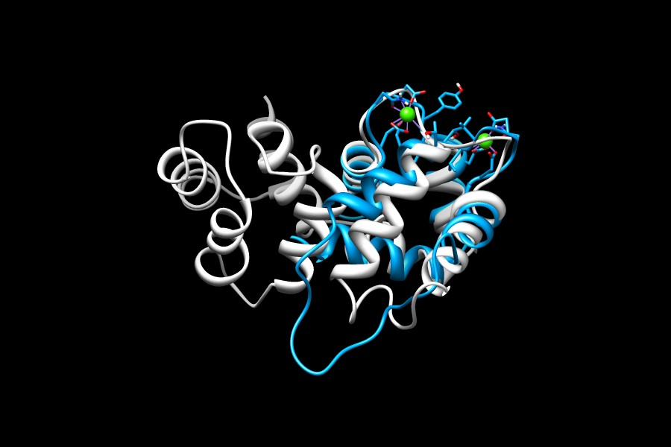
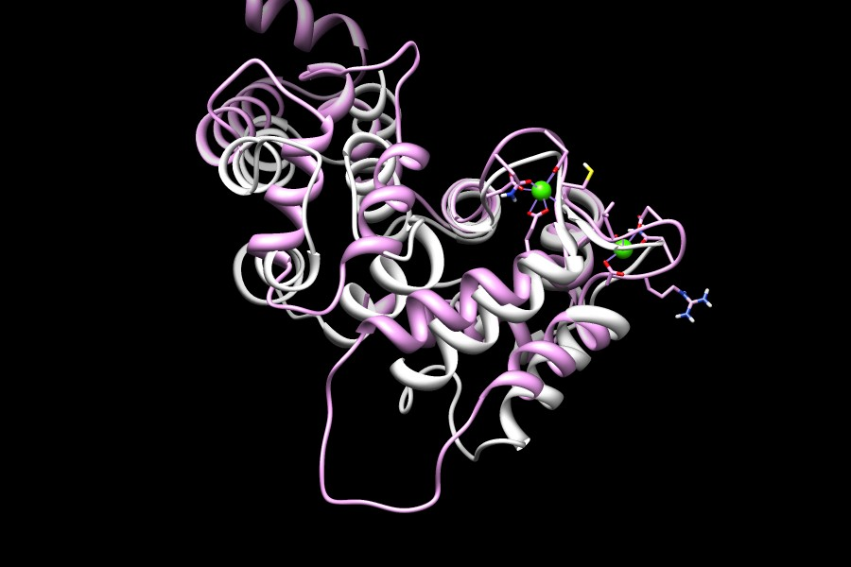
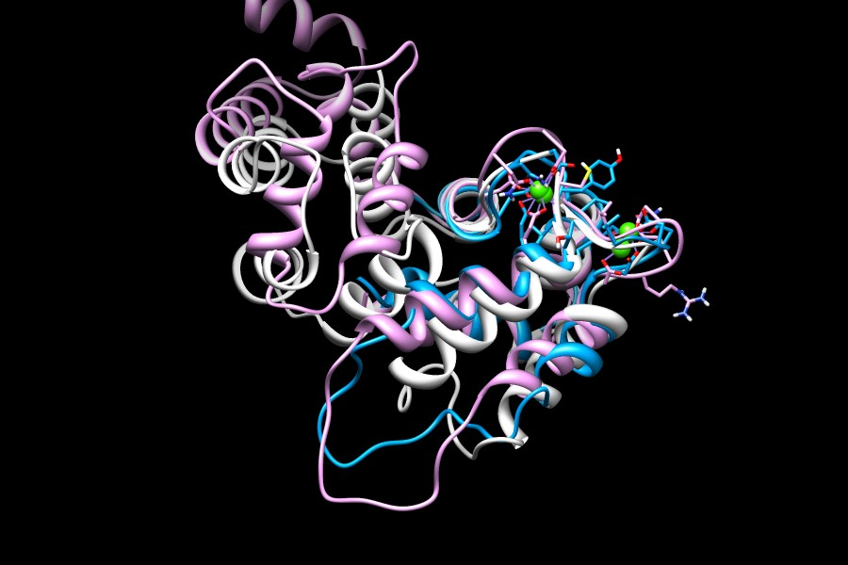
Ab initio prediction
Comparison of ab initio
predicted and known
structures (human and
mouse)

Slide 60
Estructura de complejos
Complejos de interacción (Farma, función)
  Proteína-Proteína
  Proteína-Substrato
  Medicina personalizada
El conocimiento del problema es fundamental también
  Oportunidad para servicios especializados

Slide 61
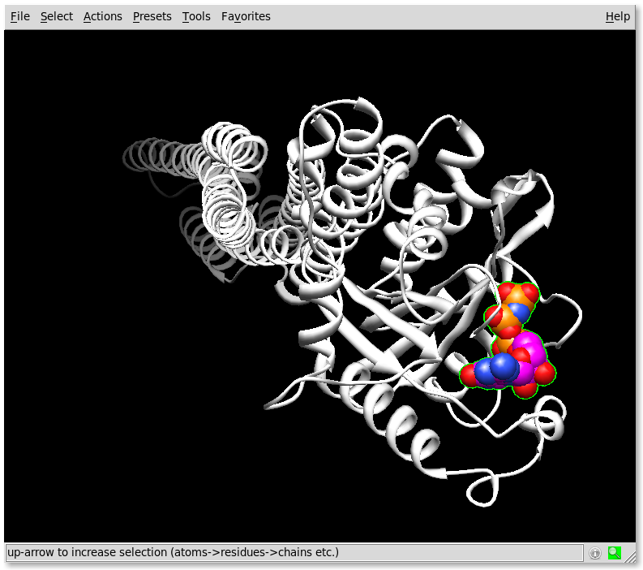
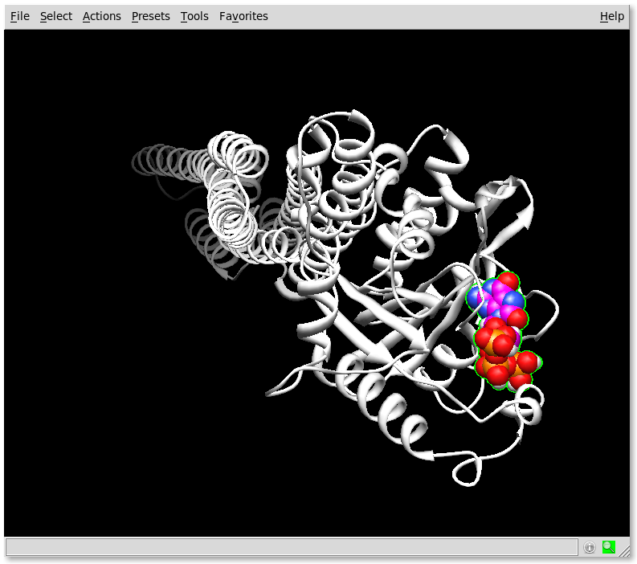
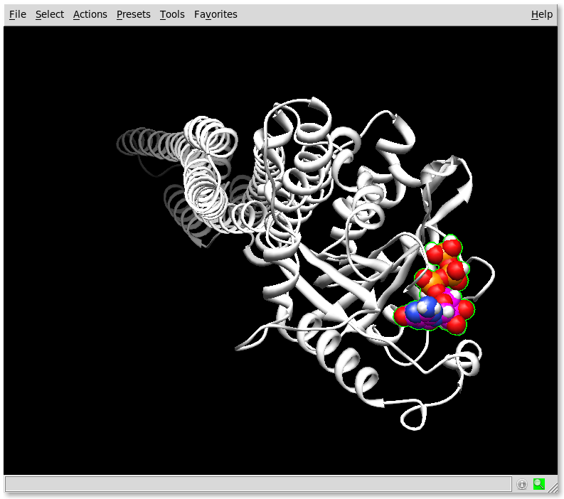
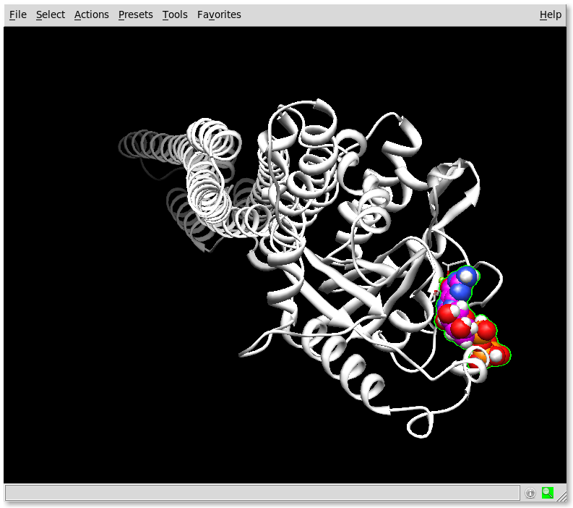
Docking 8oxoGTP
Over 200 docking experiments, 100 models each. Which are the correct ones?
Autodock
Dock6
3D-Dock
Gramm
Etc..
1f5n + GTP
1f5n + 8oxoGTP (max E)
1f5n + 8oxoGTP (max H)
1f5n + 8oxoGTP (max Grid)

Slide 62
Simulación Molecular
Dinámica molecular (de fs a μs)
  in vacuo
  en solución
  en membranas
  multi-molecular
Permite entender el comportamiento molecular
Requiere un conocimiento detallado del problema

Slide 63
Biología Cuántica
Quantum Mechanics/Dynamics and TD-DFT
Modelización de reacciones enzimáticas
  Medicina personalizada
  Predicción (dis)funcional
Requiere conocimientos avanzados y análisis en profundidad

Slide 64
El futuro

Slide 65
Está por escribir
FLOSS reduce costes y maximiza compartir el conocimiento
  Lo que es bueno para tí lo es para mí
  Lo que es bueno para tí es malo para mí
Requiere desarrollo y mantenimiento
  Los costes -como el software- pueden compartirse
  Pero hay que asumirlos en cualquier caso
  La importancia de las RRPP

Slide 66
Pero no es tan malo...
Hay espacio de sobra para los servicios, formación y soporte especializados
  Sólido modelo de negocio
  No tiene pinta de ir a desaparecer...
  ..siempre que lleguen nuevos servicios
    Compartir conocimiento acelera el desarrollo
    Frenar el desarrollo facilita el aprendizaje
    Cuando un servicio es común, pasa al web.

Slide 67
Requerimientos
Culturales
  cultura de colaboración competitiva
  adaptación al cambio
Apoyo institucional a servicios generales
  si nadie los mantiene desaparecerán
Inversión en grandes problemas
  puede dejarse para otros perdiendo competitividad

Slide 68
Gracias
A todos por venir
A CYTED
A EARTH
Por hacer de éste un evento especial.

